Slide 1


Slide 2
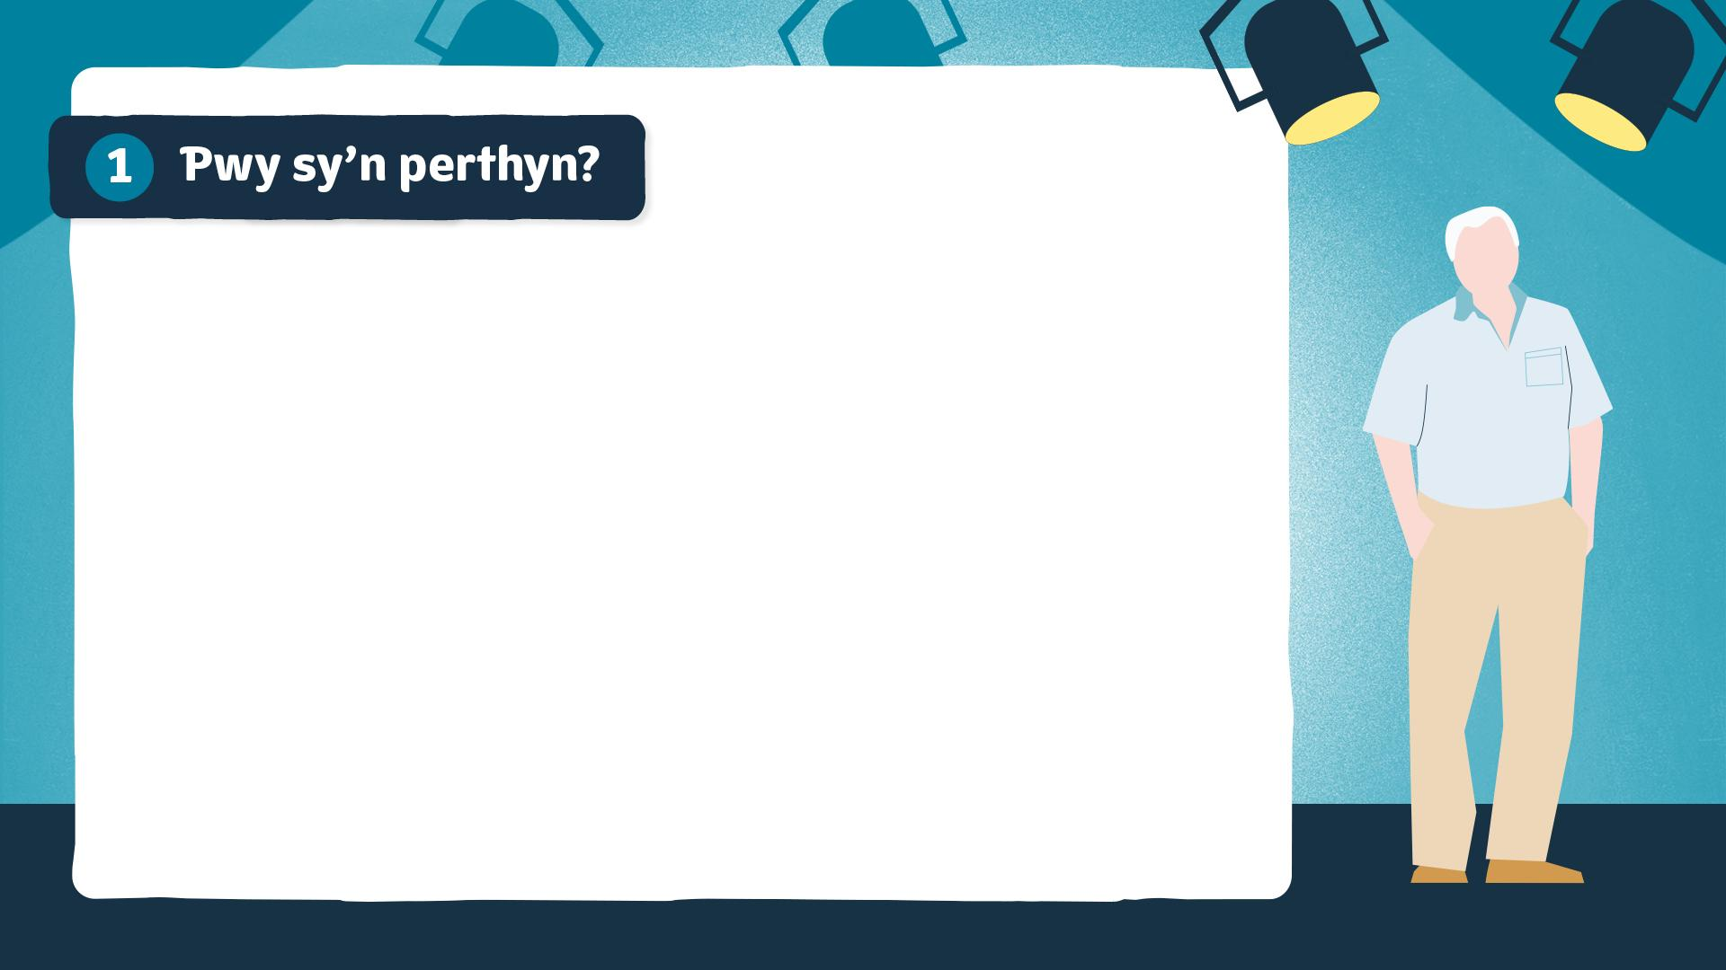
1. Beth oedd enw brawd hŷn David Attenborough oedd yn enwog fel actor a chyfarwyddwr ffilmiau?
2. Roedd tad Jane a Peter Fonda yn actor enwog. Beth oedd ei enw?
A: Harry B: Henry C: Peter Snr
3. Beth yw enwau'r fam a'r ferch a fu'n cyd-serennu yn Maid
– y fam yn enwog am Four Weddings and a Funeral a'r ferch am Once Upon a Time in Hollywood?

Slide 3
4. Mae gan y canwr Steve Eaves dri o blant sy'n amlwg yn eu meysydd. Beth maen nhw fwyaf adnabyddus am ei wneud?
A: Newyddiadurwr, awdur a pheldroediwr
B: Cantores, awdur a dylanwadwr
C: Cantores, actores a drymiwr
5. Pa efeilliaid enwog o fyd ffasiwn fu'n sêr ffilm a theledu pan oedden nhw'n blant ac sydd â chwaer iau a ymunodd â'r Marvel Universe fel Wanda Maximoff?
6. Mae Fergus, Farkle a Felicia yn dripledi i bâr enwog mewn nifer o ffilmiau animeiddio. Beth yw enw masnachfraint (franchise) y ffilmiau?

Slide 4
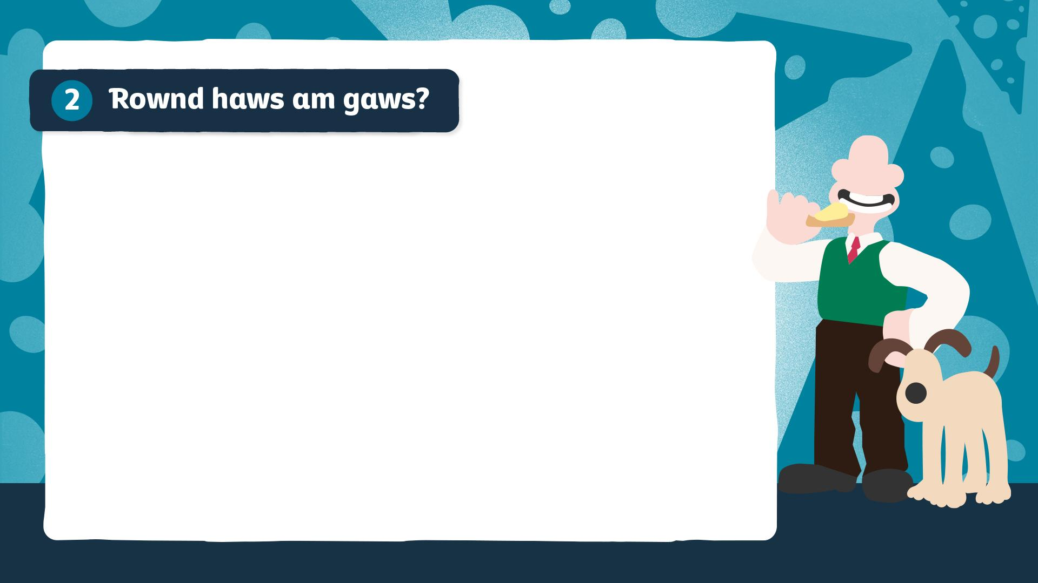
1. Ym mha sir yn nwyrain Lloegr mae pentref Stilton a roddodd ei enw i'r caws glas adnabyddus?
A: Swydd Lincoln B: Swydd Caergrawnt C: Swydd Bedford
2. Beth yw enw'r caws o Ogledd Swydd Efrog y mae'r ddeuawd claymation Wallace a Gromit mor hoff ohono?
3. Pa gaws poblogaidd, sy'n cael ei fwyta ledled y byd, sydd wedi'i enwi ar ôl ceunant enwog yn y Mendip Hills yn Lloegr?

Slide 5
4. Yn 2017, cyflwynwyd blasau newydd, yn cynnwys Red Leicester,
i fath o snac gan Jacob’s – Beth yw enw'r snac?
5. Pa gaws gwyn briwsionllyd â blas braidd yn siarp gafodd ei enwi ar ôl tref yng Nghwm Rhymni sydd â chastell enwog?
6. Mae gan gaws Wookey Hole flas cryf, tebyg i gnau, gan ei fod yn cael ei aeddfedu mewn… beth?
A: Ogofâu B: Selerydd C: Mwg

Slide 6
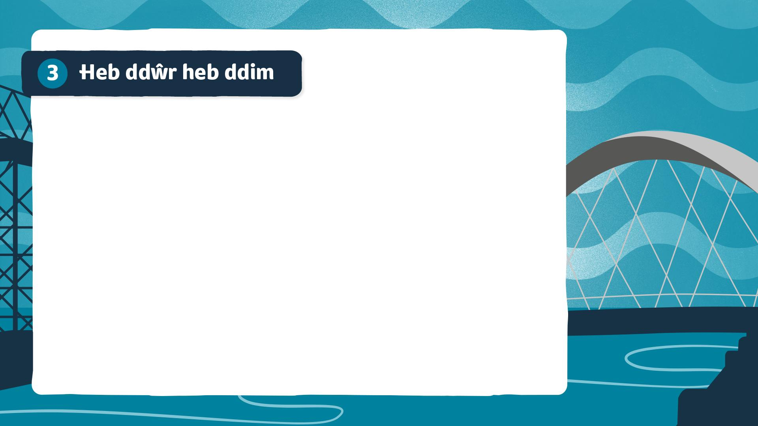
1. Pa un yw cefnfor mwyaf y byd?
2. Pa afon yng ngogledd-ddwyrain Affrica sy'n cael ei chyfrif gan amlaf yn afon hiraf y byd?
3. Pa un o'r rhain nad yw'n un o'r Llynnoedd Mawr yng Ngogledd America?
A: Huron B: Michigan C: Champlain

Slide 7
4. Beth yw enw afon hiraf yr Alban? – mae'n llifo trwy Glasgow.
A: Tay B: Gwy (Wye) C: Clud (Clyde)
5. Faint o wyneb y ddaear sydd wedi'i orchuddio â dŵr?
A: 51% B: 71% C: 81%
6. Pa un o'r llynnoedd isod sydd heb ei greu gan bobl?
A: Lake Superior B: Lake Mead C: Lake Nasser

Slide 8
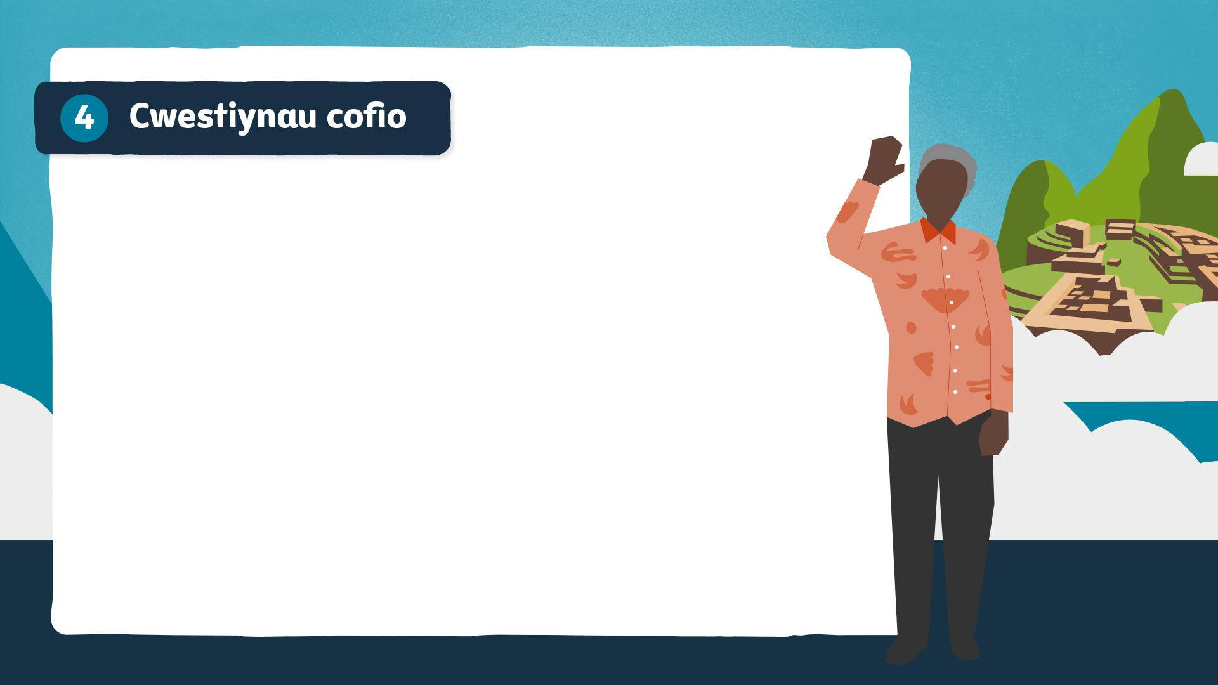
1. Ym mha flwyddyn ddigwyddodd y protestiadau enwog ond trist o blaid democratiaeth yn Sgwâr Tiananmen, Beijing, Tsieina?
A: 1984 B: 1989 C: 1992
2. Am sawl blwyddyn fuodd Nelson Mandela yn garcharor ar Ynys Robben, Table Bay, De Affrica?
A: 8 B: 18 C: 25
3. Ble yn yr Unol Daleithiau mae pont y Golden Gate?
A: San Francisco B: Efrog Newydd C: San Jose

Slide 9
4. Beth yw enw dinas hynafol yr Incas, yn uchel ym mynyddoedd yr Andes, Periw, sy'n dangos bod gwareiddiad blaengar yn ffynnu yno amser maith yn ôl?
5. Beth yw enw'r llwyfandir ger Cairo, yr Aifft, lle mae'r pyramidiau a'r Sffincs?
6. Pa fath o wisg nofio sydd wedi'i henwi ar ôl casgliad o ynysoedd yn y Môr Tawel, lle cynhaliodd yr Unol Daleithiau lawer o brofion ar arfau niwclear yn yr 1940au a'r 1950au?

Slide 10
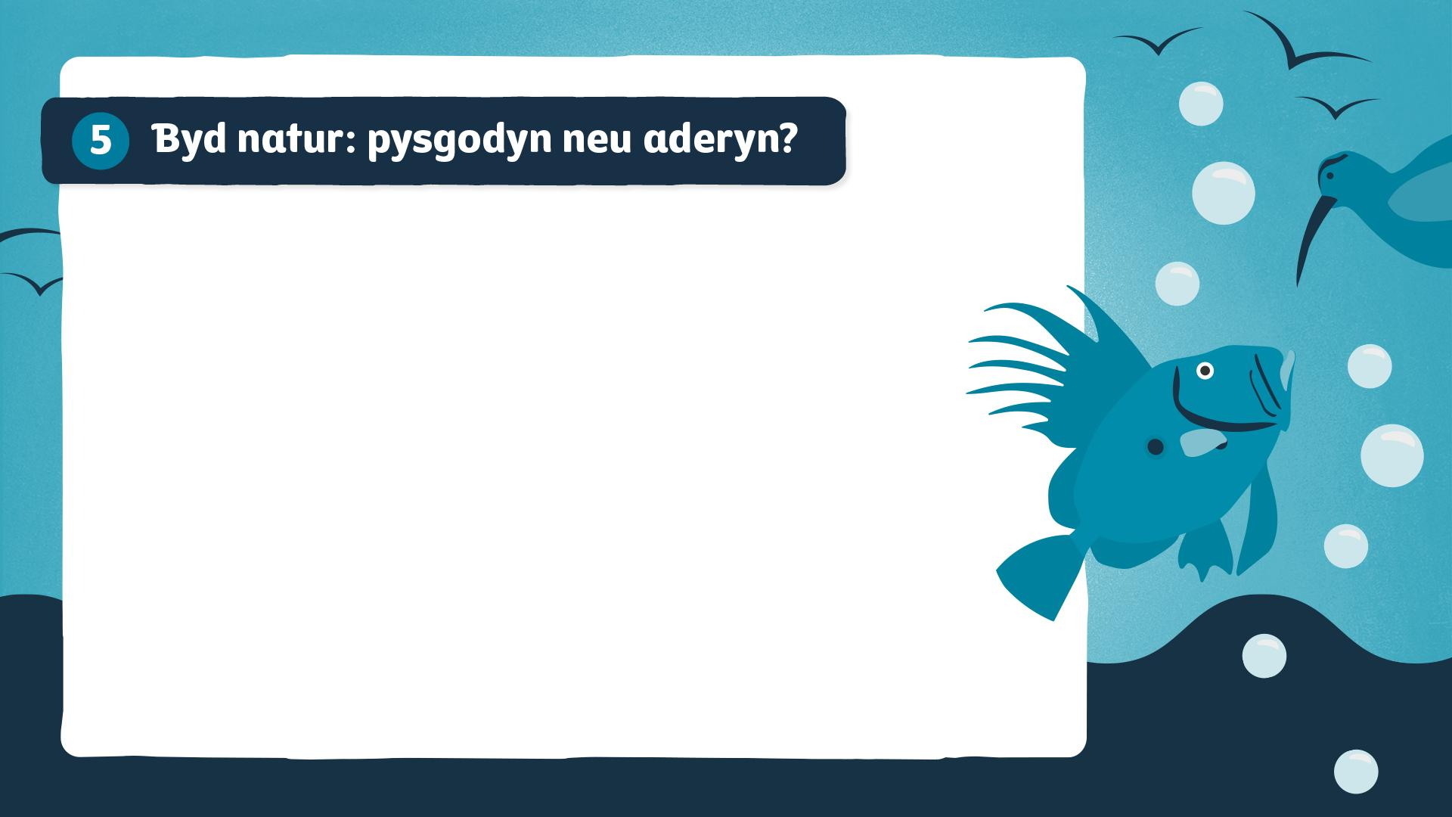
Dyma rownd i brofi'ch gwybodaeth am bysgod ac adar. Beth yw'r ateb – pysgodyn neu aderyn?
1. Mae'r walleye neu'r Sander vitreus yn greadur melyn sy'n frodorol i'r rhan fwyaf o Ganada a gogledd yr Unol Daleithiau. Pysgodyn neu aderyn?
2. Mae'r mahi-mahi, neu'r dorado, yn byw mewn ardaloedd tymherus, trofannol ac isdrofannol ledled y byd. Pysgodyn neu aderyn?
3. Gogledd yr Alban yw'r unig le ym Mhrydain lle mae'r whimbrel yn magu. Mae rhannau uchaf y corff yn frown a'r rhannau isaf yn eithaf gwyn. Pysgodyn neu aderyn?

Slide 11
4. Enw arall ar y John Dory yw'r St Pierre.
Pysgodyn neu aderyn?
5. Cafodd y pibydd brith neu’r willet ei ddisgrifio'n ffurfiol yn 1789 gan Johann Friedrich Gmelin, naturiaethwr o'r Almaen. Pysgodyn neu aderyn?
6. Gwelir y crawciwr mewn aberoedd rhwng Massachusetts a Gwlff Mecsico. Pysgodyn neu aderyn?

Slide 12
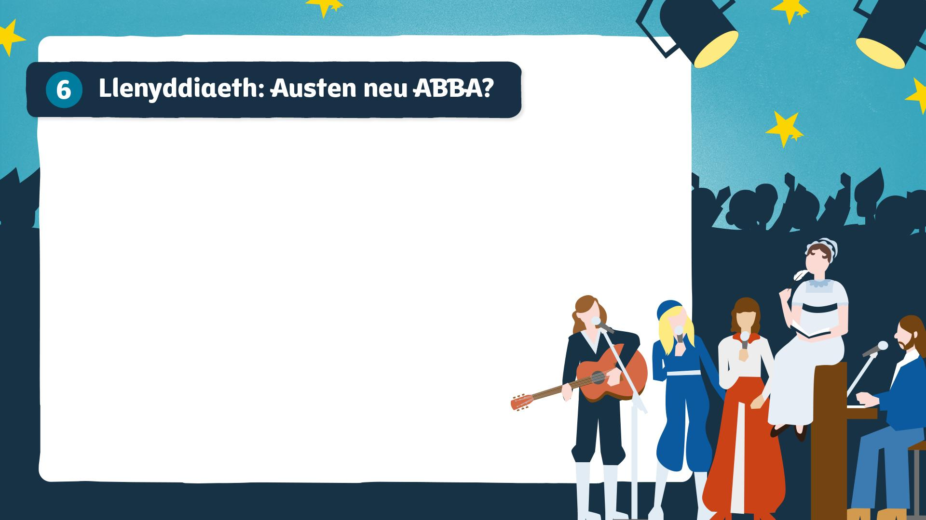
Ai o waith y nofelydd Jane Austen neu o un o ganeuon ABBA mae'r dyfyniad yn dod?
1. ‘I do not want people to be very agreeable,
as it saves me the trouble of liking them.’
2. ‘The winner takes it all, the loser’s standing small.’
3. ‘Angry people are not always wise.’

Slide 13
4. ‘If I loved you less, I might be able to talk about it more.’
5. ‘I’m nothing special, in fact I’m a bit of a bore.’
6. ‘You pierce my soul. I am half agony, half hope.’

Slide 14
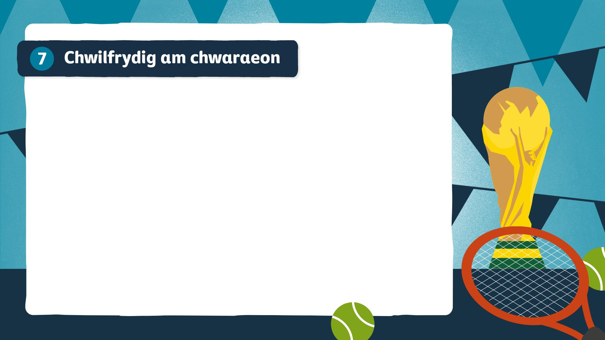
1. Ar gwrt pêl fasged arferol, faint o bobl sy'n chwarae mewn tîm ar yr un pryd?
2. P'un o'r chwaraewyr tennis hyn sydd wedi ennill y nifer fwyaf o deitlau Grand Slam yn y senglau i ddynion?
A: Roger Federer B: Rafael Nadal C: Novak Djokovic
3. Beth yw nifer fwyaf y rowndiau y gellir eu cael mewn gornest focsio broffesiynol?

Slide 15
4. Pa dri math o chwaraeon o'r rhestr hon sydd mewn triathlon?: nofio, seiclo, rasio dros y clwydi, rhedeg, gymnasteg, naid hir a chodi pwysau.
5. Pa wlad sydd wedi ennill Cwpan Byd FIFA i ddynion y nifer fwyaf o weithiau?
6. Pa wlad enillodd Bencampwriaeth y Chwe Gwlad Rygbi'r Undeb i Ferched yn 2024?

Slide 16
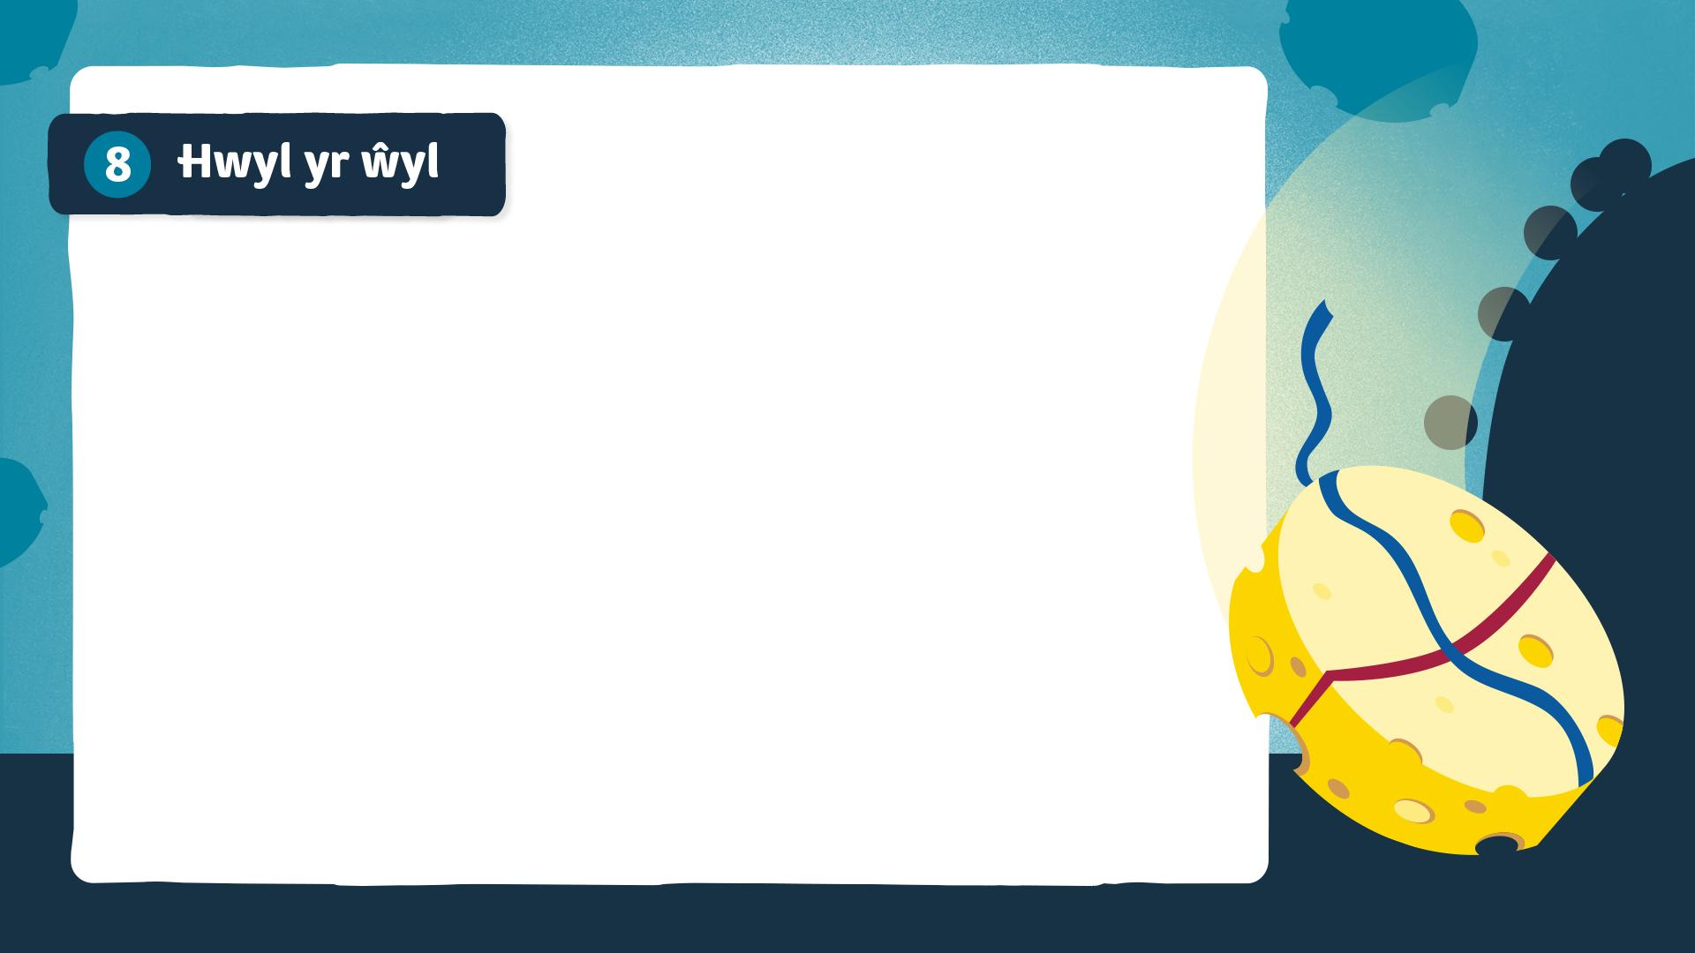
1. Ym mha sir yn Lloegr cynhelir gŵyl wyllt a blêr Cooper’s Hill Cheese-Rolling and Wake?
A: Swydd Henffordd (Herefordshire) B: Swydd Gaerloyw (Gloucestershire) C: Caint (Kent)
2. I ddathlu diwedd haf, cynhelir brwydr fwyd fawr yn nhref Buñol, Sbaen. Pa ffrwyth mae pobl yn eu taflu at ei gilydd?
A: Tomatos B: Grawnwin C: Ffigys
3. Pa wlad yn Ne-ddwyrain Asia sy'n cynnal Gŵyl Bwffe i Fwncis
i ddiolch iddynt am ddenu twristiaid?

Slide 17
4. Ffarmwr llaeth yn Lloegr yw Syr Athelstan Joseph Michael Eavis. Pa ŵyl mae'n gydgyfrifol am ei chreu?
5. Ar ba ynysoedd Albanaidd – a elwir yn Sealtainn yng Ngaeleg yr Alban ­– y cynhelir gŵyl dân Up Helly Aa sy'n cynnwys llong hir Lychlynnaidd?
6. Beth yw enw gŵyl ddiwylliannol fwyaf Ewrop a gynhelir yng Nghymru yn ystod wythnos gyntaf Awst?

Slide 18
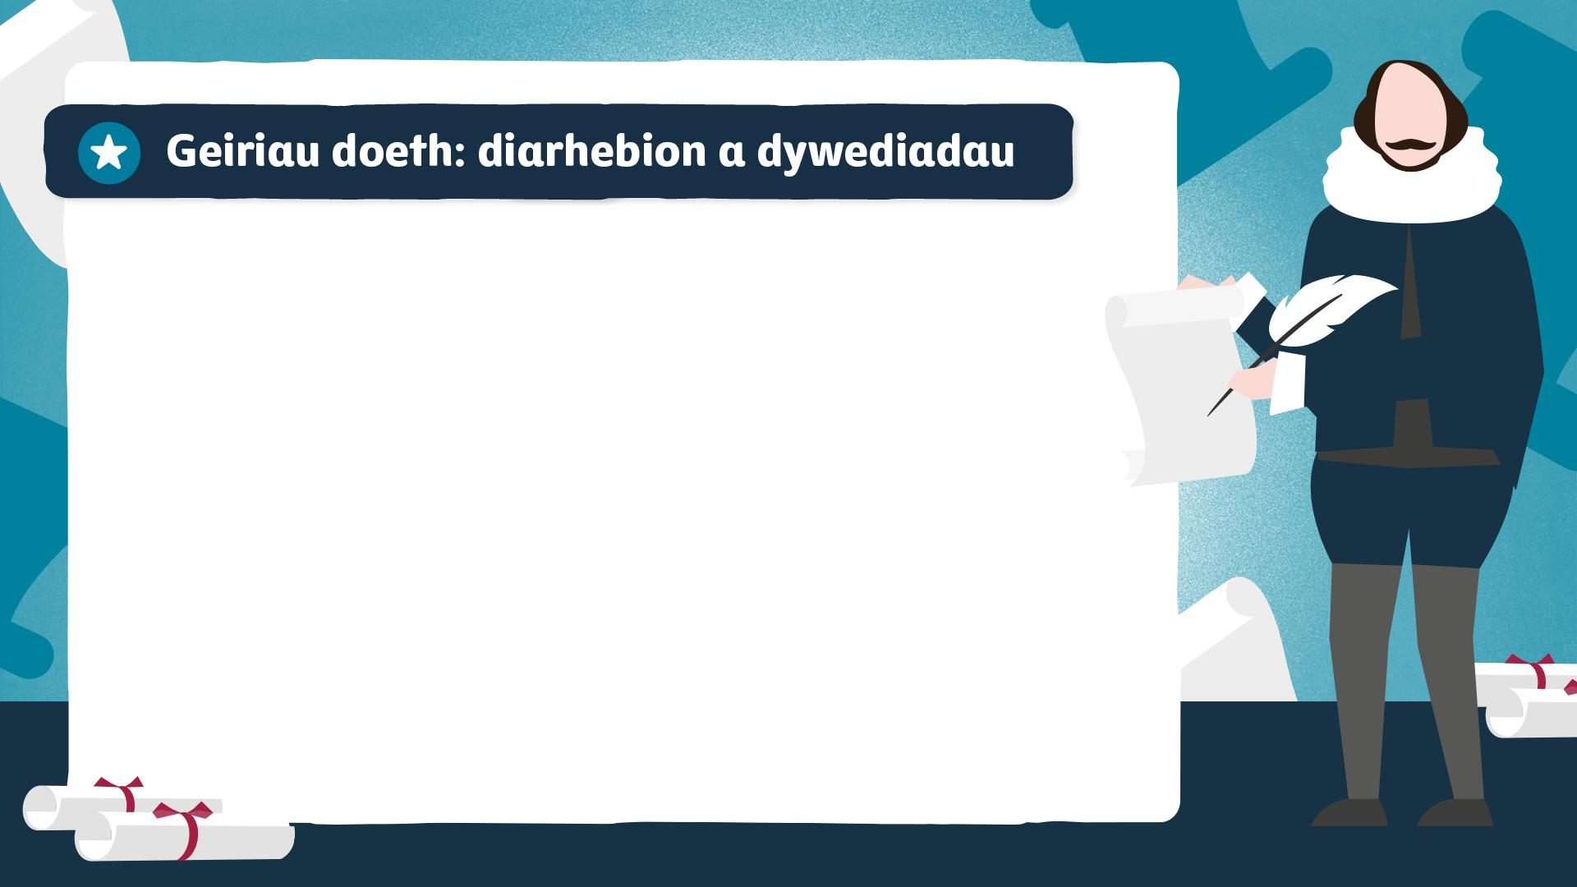
Rownd ychwanegol (dewisol)
1. Yn y dywediad poblogaidd, i ble mae'r dŵr yn rhedeg?
A: I'r môr B: I'r pant C: Trwy dwll y plwg
2. Yn ôl y dywediad am y tywydd "Os daw Mawrth i mewn fel oen, fe aiff allan fel …". Beth?
3. Os yw rhywbeth yn gweithio'n dda, mae pobl yn dweud ei fod yn "rhedeg fel…". Beth?
A: Tap B: Watsh C: Trwyn

Slide 19
Rownd ychwanegol (dewisol)
4. Yn ôl un o ganeuon Steve Eaves: "Ymlaen mae…" – Ble?
5. Pa fath o ddywediad yw ‘Mae'n bwrw hen wragedd a ffyn’?
A: Dihareb B: Idiom C: Rhywbeth arall
6. Yn Diarhebion 26:11 yn y Beibl, mae ffŵl sy'n ailadrodd beth wnaeth e fel ci yn mynd yn ôl at… Beth?

Slide 20
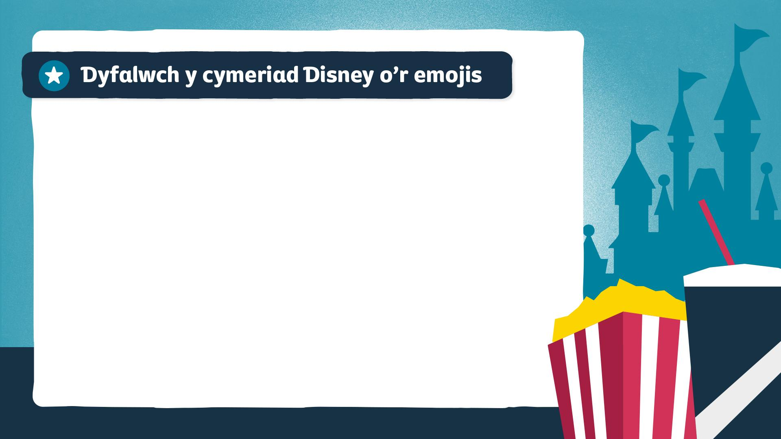



Rownd ychwanegol (dewisol)
1.
2.
3.

Slide 21



Rownd ychwanegol (dewisol)
4.
5.
6.

Slide 22
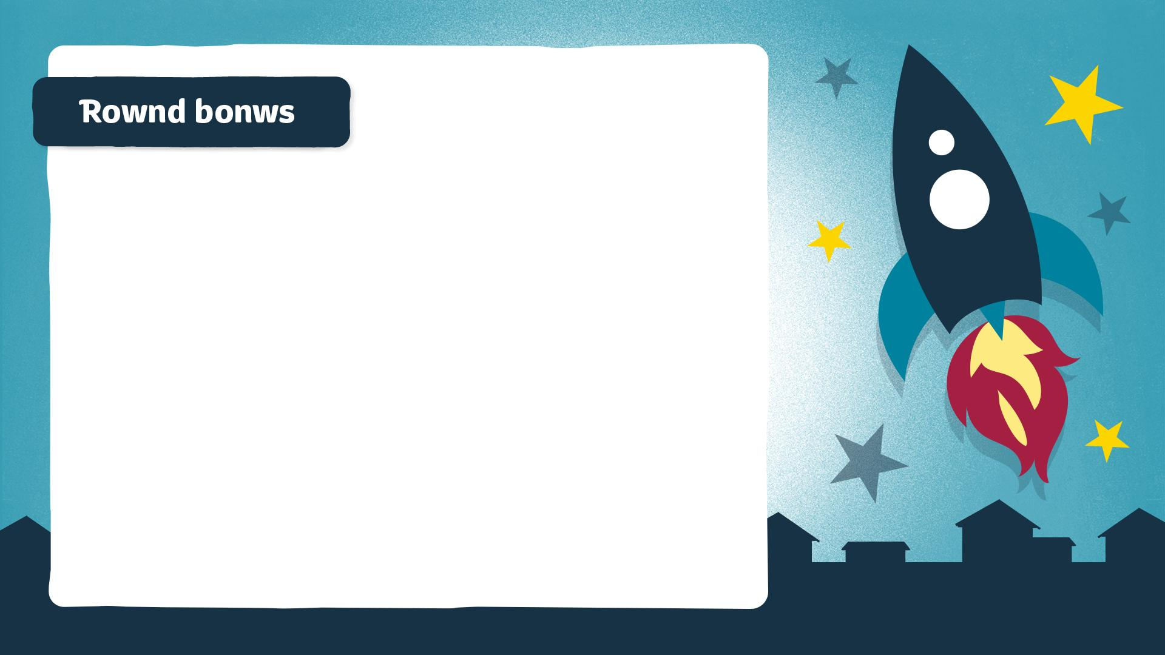
Dyma sleid ar gyfer eich rownd bonws. Mae llawer o syniadau hwyliog yn y Pecyn Cwisfeistr. (Tynnwch y nodyn hwn cyn defnyddio'r sleid.)
1. Rhowch gwestiwn yma…
2. Rhowch gwestiwn yma…
3. Rhowch gwestiwn yma…

Slide 23
Dyma sleid ar gyfer eich rownd bonws. Mae llawer o syniadau hwyliog yn y Pecyn Cwisfeistr. (Tynnwch y nodyn hwn cyn defnyddio'r sleid.)
4. Rhowch gwestiwn yma…
5. Rhowch gwestiwn yma…
6. Rhowch gwestiwn yma…

Slide 24
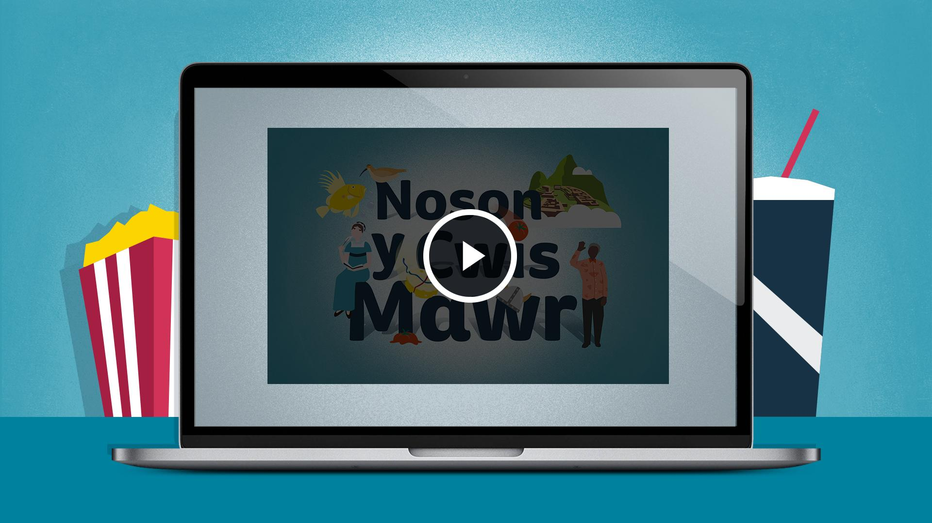

Slide 25
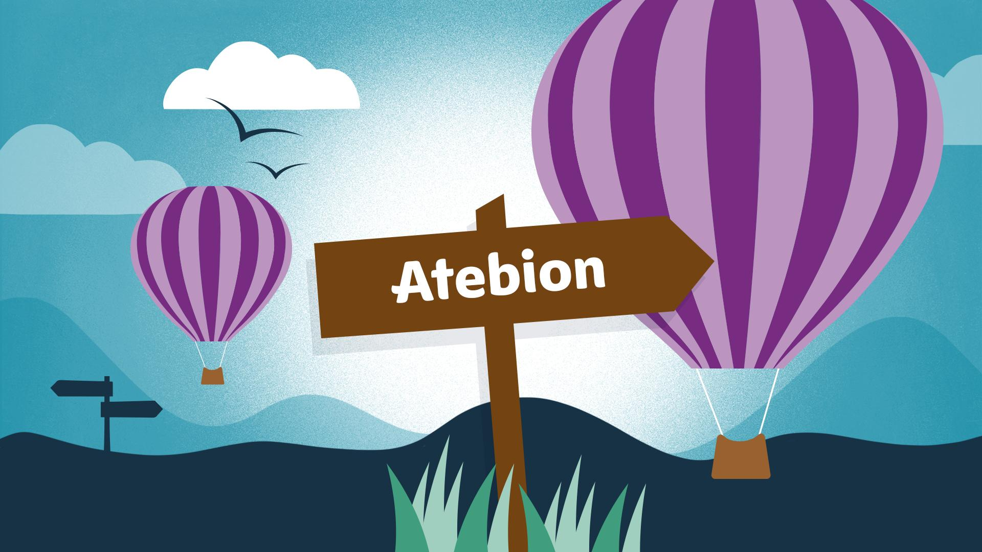

Slide 26
PWYSIG: Peidiwch â dileu unrhyw ran o dudalennau'r atebion. Mae'r cwestiynau a'r atebion i'w gweld ar y sleidiau ond pan fyddwch yn gwylio'r cyflwyniad ar ffurf Sioe Sleidiau, mae'r sleidiau'n cael eu hanimeiddio fel bod yr atebion yn ymddangos wrth i chi glicio. (Dilëwch y nodyn hwn cyn defnyddio'r sleid.)
1. Beth oedd enw brawd hŷn David Attenborough oedd yn enwog fel actor a chyfarwyddwr ffilmiau?
Richard (Dickie)
Attenborough
2. Roedd tad Jane a Peter Fonda yn actor enwog. Beth oedd ei enw?
A: Harry B: Henry C: Peter Snr
B: Henry
3. Beth yw enwau'r fam a'r ferch a fu'n cyd-serennu yn Maid – y fam yn enwog am Four Weddings and a Funeral a'r ferch am Once Upon a Time in Hollywood?
Andie MacDowell
a Margaret Qualley

Slide 27
B: Cantores, awdur
a dylanwadwr
(Lleuwen, Manon Steffan Ros
ac Iwan Steffan)
4. Mae gan y canwr Steve Eaves dri o blant sy'n amlwg yn eu meysydd. Beth maen nhw fwyaf adnabyddus am ei wneud?
A: Newyddiadurwr, awdur a pheldroediwr
B: Cantores, awdur a dylanwadwr
C: Cantores, actores a drymiwr
5. Pa efeilliaid enwog o fyd ffasiwn fu'n sêr ffilm a theledu pan oedden nhw'n blant ac sydd â chwaer iau a ymunodd â'r Marvel Universe fel Wanda Maximoff?
Mary-Kate ac Ashley Olsen
(Elizabeth Olsen yw’r chwaer iau)
6. Mae Fergus, Farkle a Felicia yn dripledi i bâr enwog mewn nifer o ffilmiau animeiddio. Beth yw enw masnachfraint (franchise) y ffilmiau?
Shrek

Slide 28
1. Ym mha sir yn nwyrain Lloegr mae pentref Stilton a roddodd ei enw i'r caws glas adnabyddus?
A: Swydd Lincoln B: Swydd Caergrawnt
C: Swydd Bedford
B: Swydd Caergrawnt
2. Beth yw enw'r caws o Ogledd Swydd Efrog y mae'r ddeuawd claymation Wallace a Gromit mor hoff ohono?
Wensleydale
3. Pa gaws poblogaidd, sy'n cael ei fwyta ledled y byd, sydd wedi'i enwi ar ôl ceunant enwog yn y Mendip Hills yn Lloegr?
Cheddar

Slide 29
4. Yn 2017, cyflwynwyd blasau newydd, yn cynnwys Red Leicester, i fath o snac gan Jacob’s – Beth yw enw'r snac?
Mini Cheddars
5. Pa gaws gwyn briwsionllyd â blas braidd yn siarp gafodd ei enwi ar ôl tref yng Nghwm Rhymni sydd â chastell enwog?
Caerffili
6. Mae gan gaws Wookey Hole flas cryf, tebyg i gnau, gan ei fod yn cael ei aeddfedu mewn… beth?
A: Ogofâu B: Selerydd C: Mwg
A: Ogofâu

Slide 30
1. Pa un yw cefnfor mwyaf y byd?
Y Môr Tawel (Pacific)
2. Pa afon yng ngogledd-ddwyrain Affrica sy'n cael ei chyfrif gan amlaf yn afon hiraf y byd?
Afon Nîl
3. Pa un o'r rhain nad yw'n un o'r Llynnoedd Mawr yng Ngogledd America?
A: Huron B: Michigan C: Champlain
C: Champlain

Slide 31
4. Beth yw enw afon hiraf yr Alban? – mae'n llifo trwy Glasgow.
A: Tay B: Gwy (Wye) C: Clud (Clyde)
C: Clud (Clyde)
5. Faint o wyneb y ddaear sydd wedi'i orchuddio â dŵr?
A: 51% B: 71% C: 81%
B: 71%
6. Pa un o'r llynnoedd isod sydd heb ei greu gan bobl?
A: Lake Superior B: Lake Mead
C: Lake Nasser
A: Lake Superior

Slide 32
1. Ym mha flwyddyn ddigwyddodd y protestiadau enwog ond trist o blaid democratiaeth yn Sgwâr Tiananmen, Beijing, Tsieina?
A: 1984 B: 1989 C: 1992
B: 1989
2. Am sawl blwyddyn fuodd Nelson Mandela yn garcharor ar Ynys Robben, Table Bay, De Affrica?
A: 8 B: 18 C: 25
B: 18
3. Ble yn yr Unol Daleithiau mae pont y Golden Gate?
A: San Francisco B: Efrog Newydd C: San Jose
A: San Francisco

Slide 33
4. Beth yw enw dinas hynafol yr Incas, yn uchel ym mynyddoedd yr Andes, Periw, sy'n dangos bod gwareiddiad blaengar yn ffynnu yno amser maith yn ôl?
Machu Picchu
5. Beth yw enw'r llwyfandir ger Cairo, yr Aifft, lle mae'r pyramidiau a'r Sffincs?
Giza
6. Pa fath o wisg nofio sydd wedi'i henwi ar ôl casgliad o ynysoedd yn y Môr Tawel, lle cynhaliodd yr Unol Daleithiau lawer o brofion ar arfau niwclear yn yr 1940au a'r 1950au?
Bikini

Slide 34
1. Mae'r walleye neu'r Sander vitreus yn greadur melyn sy'n frodorol i'r rhan fwyaf o Ganada a gogledd yr Unol Daleithiau. Pysgodyn neu aderyn?
Pysgodyn
2. Mae'r mahi-mahi, neu'r dorado, yn byw mewn ardaloedd tymherus, trofannol ac isdrofannol ledled y byd. Pysgodyn neu aderyn?
Pysgodyn
3. Gogledd yr Alban yw'r unig le ym Mhrydain lle mae'r whimbrel yn magu. Mae rhannau uchaf y corff yn frown a'r rhannau isaf yn eithaf gwyn. Pysgodyn neu aderyn?
Aderyn (Coegylfinir)

Slide 35
4. Enw arall ar y John Dory yw'r St Pierre. Pysgodyn neu aderyn?
Pysgodyn
5. Cafodd y pibydd brith neu’r willet ei ddisgrifio'n ffurfiol yn 1789 gan Johann Friedrich Gmelin, naturiaethwr o'r Almaen. Pysgodyn neu aderyn?
Aderyn
6. Gwelir y crawciwr mewn aberoedd rhwng Massachusetts a Gwlff Mecsico. Pysgodyn neu aderyn?
Pysgodyn
(Croaker yn Saesneg)

Slide 36
1. ‘I do not want people to be very agreeable, as it saves me the trouble
of liking them.’
Austen
(Jane Austen’s Letters)
ABBA
(The Winner Takes
it All)
2. ‘The winner takes it all, the loser’s standing small.’
Austen
(Pride and Prejudice)
3. ‘Angry people are not always wise.’

Slide 37
4. ‘If I loved you less, I might be able to talk about it more.’
Austen
(Emma)
ABBA
(Thank You for
the Music)
5. ‘I’m nothing special, in fact I’m a bit of a bore.’
6. ‘You pierce my soul. I am half agony, half hope.’
Austen
(Persuasion)

Slide 38
1. Ar gwrt pêl fasged arferol, faint
o bobl sy'n chwarae mewn tîm ar yr
un pryd?
5
2. P'un o'r chwaraewyr tennis hyn sydd wedi ennill y nifer fwyaf o deitlau Grand Slam yn y senglau i ddynion?
A: Roger Federer B: Rafael Nadal
C: Novak Djokovic
C: Novak Djokovic
12
3. Beth yw nifer fwyaf y rowndiau y gellir eu cael mewn gornest focsio broffesiynol?

Slide 39
4. Pa dri math o chwaraeon o'r rhestr hon sydd mewn triathlon?: nofio, seiclo, rasio dros y clwydi, rhedeg, gymnasteg, naid hir
a chodi pwysau.
Nofio, seiclo
a rhedeg
5. Pa wlad sydd wedi ennill Cwpan Byd FIFA
i ddynion y nifer fwyaf o weithiau?
Brasil
6. Pa wlad enillodd Bencampwriaeth y Chwe Gwlad Rygbi'r Undeb i Ferched yn 2024?
Lloegr

Slide 40
1. Ym mha sir yn Lloegr cynhelir gŵyl wyllt a blêr Cooper's Hill Cheese-Rolling and Wake?
A: Swydd Henffordd (Herefordshire)
B: Swydd Gaerloyw (Gloucestershire)
C: Caint (Kent)
B: Swydd Gaerloyw (Gloucestershire)
2. I ddathlu diwedd haf, cynhelir brwydr fwyd fawr yn nhref Buñol, Sbaen. Pa ffrwyth mae pobl yn eu taflu at ei gilydd?
A: Tomatos B: Grawnwin C: Ffigys
A: Tomatos
3. Pa wlad yn Ne-ddwyrain Asia sy'n cynnal Gŵyl Bwffe i Fwncis i ddiolch iddynt am ddenu twristiaid?
Gwlad Thai

Slide 41
4. Ffarmwr llaeth yn Lloegr yw Syr Athelstan Joseph Michael Eavis. Pa ŵyl mae'n gydgyfrifol am ei chreu?
Glastonbury
5. Ar ba ynysoedd Albanaidd – a elwir yn Sealtainn yng Ngaeleg yr Alban ­– y cynhelir gŵyl dân Up Helly Aa sy'n cynnwys llong hir Lychlynnaidd?
Shetland
6. Beth yw enw gŵyl ddiwylliannol fwyaf Ewrop a gynhelir yng Nghymru yn ystod wythnos gyntaf Awst?
Yr Eisteddfod (Genedlaethol)

Slide 42
1. Yn y dywediad poblogaidd, i ble mae'r dŵr yn rhedeg?
A: I'r môr B: I'r pant C: Trwy dwll y plwg
B: I'r pant
Llew (Hynny yw, os yw dechrau'r mis yn fwyn, bydd yn gorffen yn ffyrnig.)
2. Yn ôl y dywediad am y tywydd "Os daw Mawrth i mewn fel oen, fe aiff allan fel …". Beth?
3. Os yw rhywbeth yn gweithio'n dda, mae pobl yn dweud ei fod yn "rhedeg fel…". Beth?
A: Tap B: Watsh C: Trwyn
B: Watsh

Slide 43
4. Yn ôl un o ganeuon Steve Eaves: "Ymlaen mae…" – Ble?
Canaan
5. Pa fath o ddywediad yw "Mae'n bwrw hen wragedd a ffyn"?
A: Dihareb B: Idiom C: Rhywbeth arall
B: Idiom
6. Yn Diarhebion 26:11 yn y Beibl, mae ffŵl sy'n ailadrodd beth wnaeth e fel ci yn mynd yn ôl at… Beth?
Ei chwd / Chwydfa /
Cyfog (vomit)

Slide 44
1.
Dumbo (Dumbo)
Simba
(The Lion King)
2.
Mickey Mouse
3.

Slide 45
4.
Mirabel (Encanto)
Riley
(Inside Out)
5.
Lumière
(Beauty and
the Beast)
6.

Slide 46
1. Rhowch gwestiwn yma…
Ateb
2. Rhowch gwestiwn yma…
Ateb
Ateb
3. Rhowch gwestiwn yma…

Slide 47
4. Rhowch gwestiwn yma…
Ateb
5. Rhowch gwestiwn yma…
Ateb
Ateb
6. Rhowch gwestiwn yma…

